Slide 1
Enfermagem em Saúde do Idoso
Faculdade Dama
Kátia Oliskowski
Enfermeira
COREN SC 145380

Slide 2
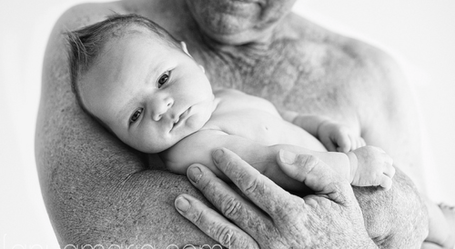
Ciclos da vida, transições sociais e vulnerabilidade

Slide 3
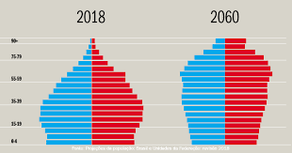

Slide 4
Desconsiderando a crise de mortalidade causada pela pandemia no ano de 2020, a expectativa de vida ao nascer seria de 76,8 anos no Brasil. Dado foi divulgado pelo IBGE (Instituto Brasileiro de Geografia e Estatística)

Slide 5
O envelhecimento da sociedade pode afetar o crescimento econômico e muitas outras áreas, incluindo a sustentabilidade das famílias, a capacidade dos Estados e comunidades de prover recursos para os cidadãos idosos e, até mesmo, relações internacionais

Slide 6
Toda a população está envelhecendo
Pela primeira vez na História e, provavelmente, para o resto da história humana, as pessoas de 65 anos e mais irão sobrepassar as crianças menores de 5 anos.

Slide 7
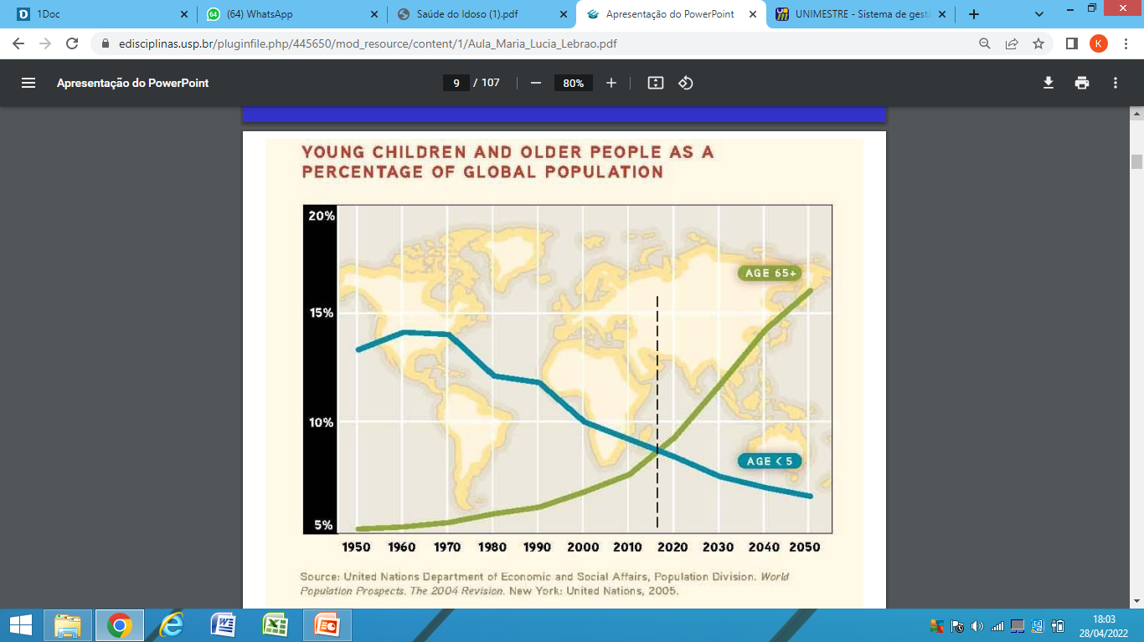

Slide 8
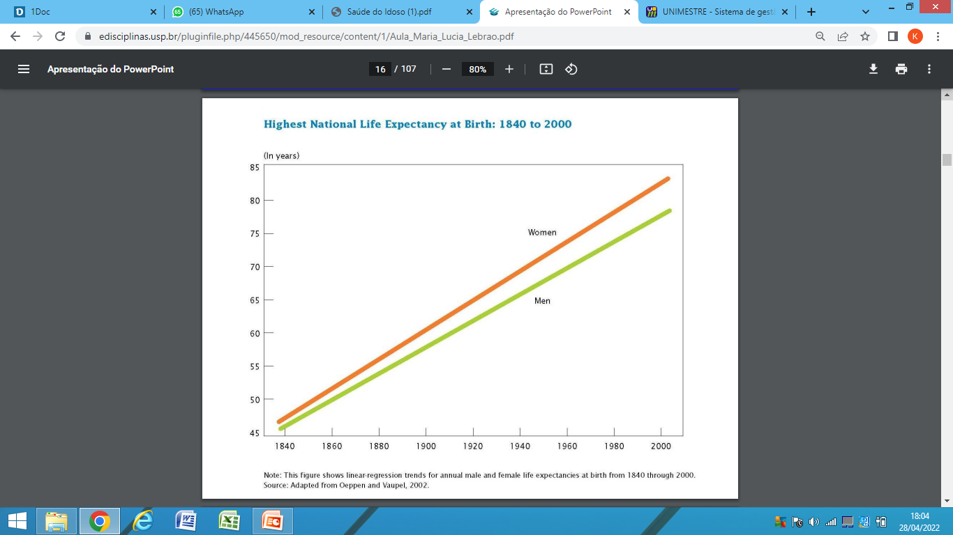

Slide 9
Vários foram os fatores que propiciaram essa ascensão, dentre muitos, o crescimento econômico do país, acesso à água tratada e esgoto, aumento do consumo, entre outros.”

Slide 10
"Apesar do aumento nos índices desse indicador social, o país ainda se encontra abaixo da realidade de muitos países desenvolvidos. O percentual médio do Brasil no quesito esperança de vida não reflete totalmente a realidade, muitas particularidades regionais são camufladas. Desse modo, temos diversos percentuais de expectativa de vida que oscilam de acordo com cada estado.

Slide 11
Estados do Centro-Sul do Brasil
Rio Grande do Sul: 75 anos
Santa Catarina: 75,3 anos
Paraná: 74,1 anos
São Paulo: 74,2 anos
Rio de Janeiro: 73,1 anos
Goiás: 71,4 anos
Mato Grosso do Sul: 73,8 anos
Mato Grosso: 73,1
"Estados do Norte do Brasil
Rondônia: 71,2 anos
Acre: 71,4 anos
Amazonas: 71,6 anos
Roraima: 69,9 anos
Amapá: 70,4 anos
Pará: 72,0 anos

Slide 12
Nordeste
Maranhão: 67,6 anos
Piauí: 68,9 anos
Ceará: 70,3 anos
Rio Grande do Norte: 70,4 anos
Paraíba: 69,0 anos
Pernambuco: 68,3 anos
Alagoas: 66,8 anos
Sergipe: 70,0 anos.

Slide 13
"Esses dados refletem a desigualdade existente entre áreas mais desenvolvidas econômica e industrialmente e as menos desenvolvidas. Por isso, estados do Centro-Sul (desenvolvidos) apresentam números mais elevados que estados das regiões Norte e Nordeste (menos desenvolvidos).

Slide 14
Paramos aqui

Slide 15
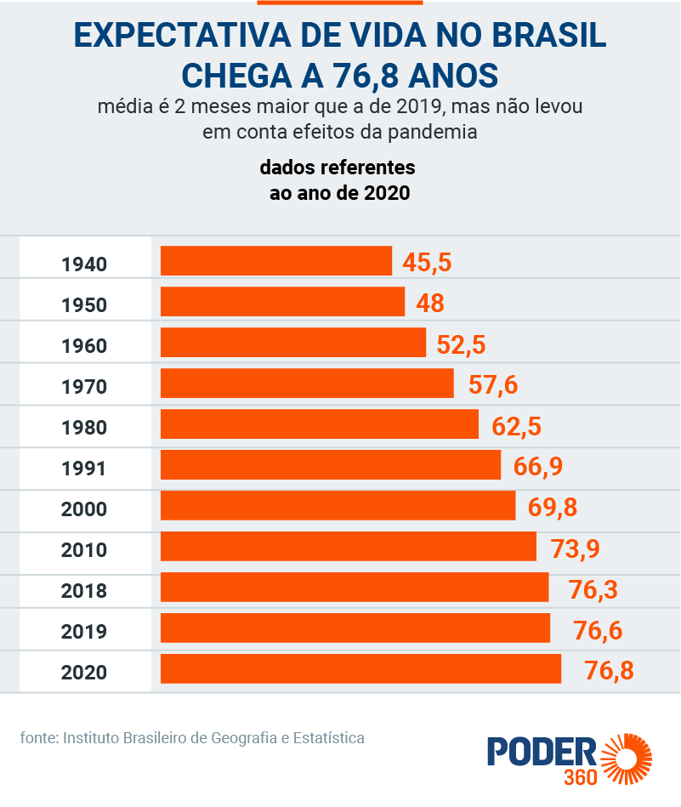

Slide 16
ESTÁGIOS DA TRANSIÇÃO DEMOGRÁFICA BRASILEIRA
1º ESTÁGIO - Século 19 até 1940
ALTAS TAXAS DE NATALIDADE
ALTAS TAXAS
DE MORTALIDADE
+
=
POPULAÇÃO ESTÁVEL
GRANDE PROPORÇÃO DE JOVENS
TAXAS MODERADAS DE CRESCIMENTO VEGETATIVO
Modificado de Silvestre, Ministério da Saúde, 2002

Slide 17
ESTÁGIOS DA TRANSIÇÃO DEMOGRÁFICA BRASILEIRA
2º ESTÁGIO - De meados dos anos 40 até início dos anos 70
ALTAS TAXAS DE NATALIDADE
QUEDA DAS TAXAS DE MORTALIDADE
POPULAÇÃO TOTAL
PROPORÇÃO DE JOVENS
+
=
Modificado de Silvestre, Ministério da Saúde, 2002

Slide 18
ESTÁGIOS DA TRANSIÇÃO DEMOGRÁFICA BRASILEIRA
3º ESTÁGIO - a partir de meados dos anos 1960
REDUÇÃO RÁPIDA DO CRESCIMENTO
REDUÇÃO DAS TAXAS DE NATALIDADE
+
TAXAS DE MORTALIDADE CONTINUAM
A CAIR
=
POPULACIONAL
AUMENTO DA PROPORÇÃO DE ADULTOS JOVENS E DE IDOSOS
Modificado de Silvestre, Ministério da Saúde, 2002

Slide 19
1970 ⇒ para cada idoso tínhamos oito
jovens
2020 ⇒ para cada idoso dois
jovens.
As mudanças terão profundos impactos em todas as políticas públicas:
educação, saúde,
trabalho, previdência, habitação, assistência, etc

Slide 20
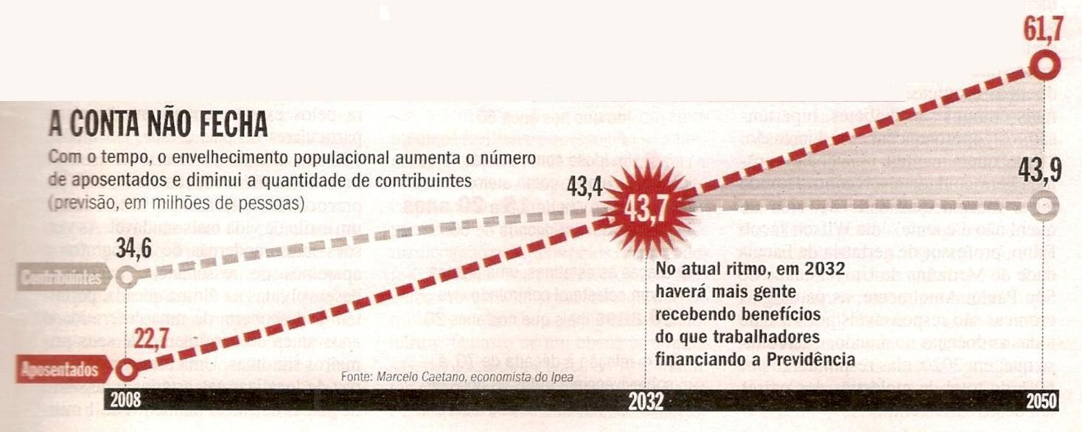
Comparação entre contribuintes e aposentados da previdência brasileira

Slide 21
CENTRO DA ATENÇÃO
DOENÇA

Slide 22
CENTRO DA ATENÇÃO
DOENÇA

Slide 23
CENTRO DA ATENÇÃO
IDOSO

Slide 24
CUIDADO DO IDOSO
COMUNIDADE
IDOSO
FAMÍLIA
CUIDADOR

Slide 25


envelhecimento e suas necessidades
políticas públicas

Slide 26
Questões norteadoras
Definição de ciclos de vida, o que mudou na distribuição da população brasileira quanto a estes ciclos ?
transições demográfica, de gênero, epidemiológica e nutricional no Brasil.
Quais os principais determinantes destas transições, e como elas se inter-relacionam?
Que desafios deve encarar o profissional da enfermagem para fazer frente a estas transições?
Risco e vulnerabilidade

Slide 27
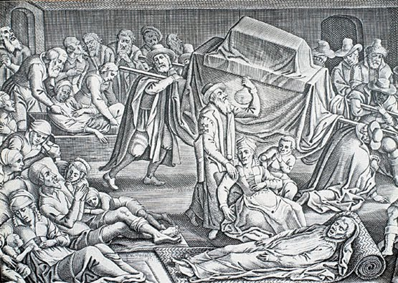
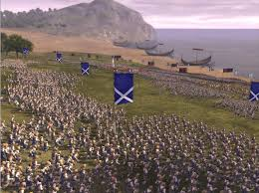
Transição demográfica, epidemiológica e nutricional
“Transição epidemiológica”, pode ser definida como a mudanças no perfil das causas de morte. Na antiguidade, imperava os óbitos causados pelas doenças infecciosas e parasitárias e pelas guerra.

Slide 28
Entende-se por transição epidemiológica as mudanças ocorridas no tempo nos padrões de morte, morbidade e invalidez que caracterizam uma população específica e que, em geral, ocorrem em conjunto com outras transformações demográficas, sociais e econômicas (Omram, 2001; Santos-Preciado et al., 2003).

Slide 29
O processo engloba três mudanças básicas: substituição das doenças transmissíveis por doenças não-transmissíveis e causas externas; deslocamento da carga de morbi-mortalidade dos grupos mais jovens aos grupos mais idosos; e transformação de uma situação em que predomina a mortalidade para outra na qual a morbidade é dominante.

Slide 30
A definição da transição epidemiológica deve, assim, ser considerada componente de um conceito mais amplo apresentado por Lerner (1973) como transição da saúde, que inclui elementos das concepções e comportamentos sociais, correspondentes aos aspectos básicos da saúde nas populações humanas.

Slide 31
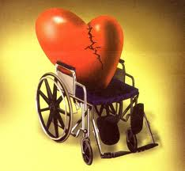
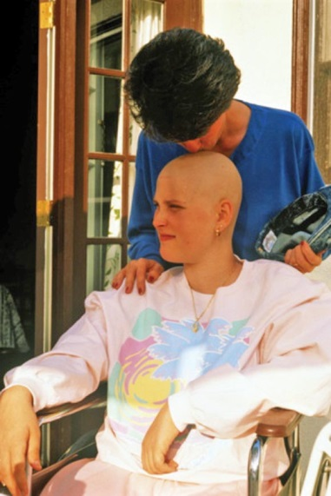

Transição demográfica, epidemiológica
As tendências atuais, caracterizadas pela diminuição da mortalidade infantil, deslocam o óbito para as idades mais avançadas, aumentando as causas de óbito relacionadas às doenças crônico-degenerativas (aparelho circulatório e neoplasias) [GOLDANI, 1999:28].
Doenças infecciosa ainda importantes no século 21
Malária - 800.000 mortes anuais no mundo
Febre amarela – surto Brasil 2007-2009
Tuberculose – 1,3 milhões de mortes anuais no mundo
Infecção puerperal- 3 causa de óbito materno no país
HIV/AIDS- epidemia a partir dos anos 1980

Slide 32
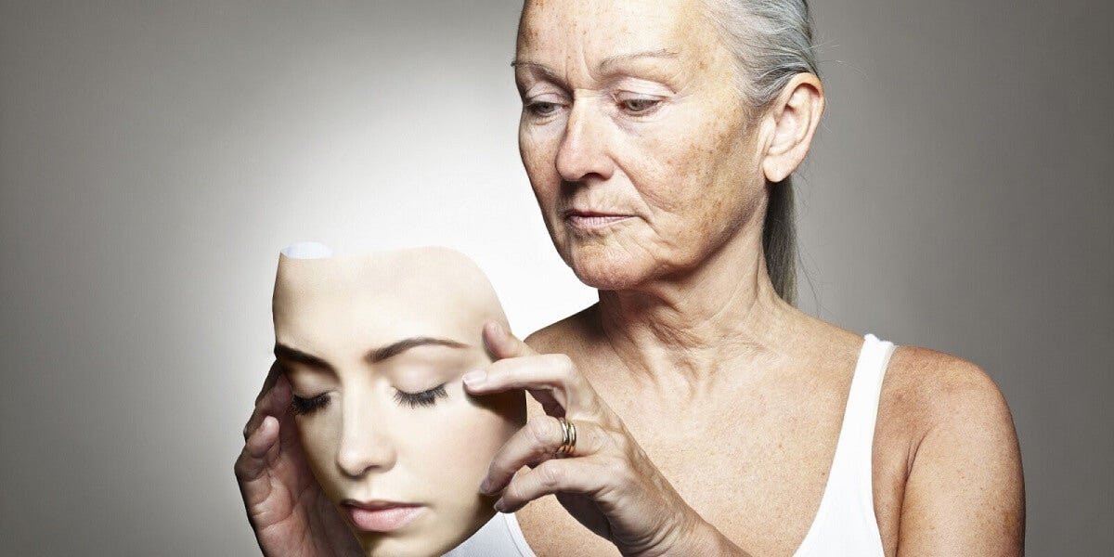
Legislação Protetiva
e Direitos do Idoso
ENVELHESER

Slide 33
LONGEVIDADE E AUMENTO DA
POPULAÇÃO IDOSA
  A Revolução da Longevidade é um
  fenômeno global
  Longevidade – mais anos de vida
  Aumento da população idosa – maior % idosos no conjunto da população

Slide 34
Envelhecimento da população – longevidade –é um fenômeno global.
É um triunfo do desenvolvimento – uma das maiores conquistas da humanidade.
Melhoria na nutrição
Melhoria das condições sanitárias
Avanços da medicina
Maior alcance dos cuidados com a saúde
Mais educação – mais esclarecimentos

Slide 35
Paramos aqui

Slide 36
CONQUISTAS E DESAFIOS DA
LONGEVIDADE
A longevidade é um ganho, mas é também um DESAFIO!
O que precisa mudar no comportamento dos indivíduos, das famílias, dos governos e da sociedade em geral para podermos viver bem num mundo onde a população idosa atinge altas proporções?
(+ 30% da população, em 2060)

Slide 37
De que adianta prolongar a vida se for para vivê-la mal?
Interessa a longevidade se for para vivermos mais algumas dezenas de anos como “velhos” e com “péssima qualidade de vida”?
Como podemos aproveitar melhor a longevidade?
Quando começar a pensar no nosso próprio processo de envelhecimento?

Slide 38
Legislação Protetiva – Agenda Internacional
  ONU
    1982 – 1ª ASSEMBLEIA MUNDIAL SOBRE O ENVELHECIMENTO – Viena
    Plano de Ação Internacional para Idosos
    Promover a Independência dos Idosos

Slide 39
2002 – 2ª ASSEMBLEIA MUNDIAL SOBRE O ENVELHECIMENTO - Madri
Plano de ação Internacional sobre o Envelhecimento
Mudanças de atitudes políticas e práticas para promover e proteger o enorme potencial de envelhecimento no Séc. XXI

Slide 40
Legislação Protetiva – Agenda Nacional
  1988 – CONSTITUIÇÃO FEDERAL
    Art. 1º - Dignidade humana como fundamento.
    Art. 3º - IV - promover o bem de todos, sem preconceitos de origem, raça, sexo, cor, idade e quaisquer outras formas de discriminação.

Slide 41
Art. 229. Os pais têm o dever de assistir, criar e educar os filhos menores, e os filhos maiores têm o dever de ajudar e amparar os pais na velhice, carência ou enfermidade.
Art. 230. A família, a sociedade e o Estado têm o dever de amparar as pessoas idosas, assegurando sua participação na comunidade, defendendo sua dignidade e bem-estar e garantindo-lhes o direito à vida.

Slide 42
1994 - Lei 8.842 – Política Nacional do Idoso
(regulamentada pelo Decreto 1.948/1996)
2000 – Lei Estadual 11.436 – Política Estadual do Idoso
(regulamentada pelo Decreto Estadual 3.514/2001)
2003 - Lei 10.741/2003 – Estatuto do Idoso

Slide 43
ESTATUTO DO IDOSO – 118 artigos
Art. 1º É instituído o Estatuto do Idoso, destinado a regular os direitos assegurados às pessoas com idade igual ou superior a 60 (sessenta) anos.
Art. 3º É obrigação da família, da comunidade, da sociedade e do Poder Público assegurar ao idoso, com absoluta prioridade, a efetivação do direito à vida, à saúde, à alimentação, à educação, à cultura, ao esporte, ao lazer, ao trabalho, à cidadania, à liberdade, à dignidade, ao respeito e à convivência familiar e comunitária.

Slide 44
Art. 4º Nenhum idoso será objeto de qualquer tipo de negligência, discriminação, violência, crueldade ou opressão, e todo atentado aos seus direitos, por ação ou omissão, será punido na forma da lei.
§ 1º É dever de todos prevenir a ameaça ou violação aos direitos do idoso.
Art. 6º Todo cidadão tem o dever de comunicar à autoridade competente qualquer forma de violação a esta Lei que tenha testemunhado ou de que tenha conhecimento.

Slide 45
Art. 7º Os Conselhos Nacional, Estaduais, do Distrito Federal e Municipais do Idoso [...] zelarão pelo cumprimento dos direitos do idoso, definidos nesta Lei.

Slide 46
POLÍTICAS PÚBLICAS MUNICIPAIS PARA O CUMPRIMENTO DOS DIREITOS E MELHORIA DA QUALIDADE DE VIDA DOS IDOSOS

Slide 47
O idoso vive no MUNICÍPIO
Necessidade de políticas públicas municipais.
Conjunto integrado de ações.
Mapeamento da população idosa e das necessidades específicas.
Cumprimento e fiscalização de todos os direitos dos idosos.

Slide 48
ENVELHECIMENTO ATIVO
As políticas públicas devem buscar, antes de tudo, o ENVELHECIMENTO ATIVO
processo de otimização das oportunidades concernentes à educação, à saúde, à participação social e à segurança, a fim de melhorar a qualidade de vida das pessoas que envelhecem.

Slide 50
SAÚDE (Art. 15 a 19)
Atenção integral à saúde do idoso por meio do SUS:
prevenção,
promoção,
proteção e
recuperação da saúde
consultas gerais, vacinação;
participação em grupos especiais de hipertensos e diabéticos;
Participação em grupos de terapias complementares para a promoção da saúde;
atendimento fisioterapêutico e odontológico.

Slide 51
Atendimento domiciliar e em ILPIs públicas ou privadas sem fins lucrativos, ou conveniadas, quando necessário.
      Inclusive perícia do INSS.
Atendimento preferencial (diferenciado e imediato).
Atendimento preferencial, diferenciado e imediato, - preferência especial sobre os demais idosos para os maiores de oitenta anos (exceto se houver emergência no atendimento de outros pacientes).
Medicamentos de uso continuado gratuito, próteses, órteses e outros recursos para reabilitação.

Slide 52
Direito a acompanhante durante internamento.
Direito de optar pelo tratamento mais favorável.
    (Testamento vital ou diretivas antecipadas de vontade.)
    (Opção por cuidados paliativos X cuidados curativos.)
Direito de transferência para centros maiores.
Notificação compulsória nos casos de violência.
Proibido:
  Discriminação do idoso nos planos de saúde por conta da idade.
  Exigir comparecimento do idoso enfermo nos órgão públicos.

Slide 53
ASSISTÊNCIA SOCIAL
    CRAS – Prevenção e proteção – fortalecimento dos vínculos familiares.
    CREAS – Intervenção em casos de violação de direitos e idosos em situação de rua. Acolhimento em ILPIs.

Slide 54
    BPC (para os muito pobres, inclusive em ILPIs, que não tenham direito à aposentadoria pelo INSS ou por algum regime próprio).

Slide 55
    Principais Requisitos:
      Garantia de um salário mínimo mensal ao idoso, com idade de sessenta e cinco anos ou mais, que comprove não possuir meios para prover a própria manutenção e nem de tê-la provida por sua família.
      Renda familiar per capita interior a ¼ do salário mínimo.
      Outro idoso, do mesmo domicílio, que receba o benefício, não entra no cômputo da renda per capita.
      Inscrição no Cadastro Único para Programas Sociais do Governo Federal - CadÚnico.

Slide 56
ESPORTE E LAZER (Art. 20 a 25)
  Oferta e fiscalização de opções de esporte e lazer.
  50% de desconto no valor dos ingressos para eventos esportivos e de lazer – acesso prioritário.
  Atividades e equipamentos públicos de esporte e lazer (competição e condicionamento) .
garantir dignidade, integração e participação comunitária, manutenção de condições biopsicossociais.

Slide 57
CULTURA (Art. 20 a 25)
Promoção de atividades artísticas e culturais envolvendo idosos.
Incentivar o acesso a exposições, teatro, coral, dança, oficinas de artesanato, visitas a cidades, museus e espaços culturais.
      50% de desconto no valor dos ingressos para eventos culturais – ingresso prioritário (fiscalização municipal).

Slide 58
EDUCAÇÃO (Art. 20 a 25)
  Leis e direitos dos idosos – um conhecimento que deve alcançar a todos: idosos, famílias, profissionais, agente públicos e sociedade em geral.
  Conteúdos voltados ao processo de envelhecimento, ao respeito e à valorização das pessoas idosas nos currículos mínimos
  evitar preconceito e aumentar a solidariedade.

Slide 59
Acesso a cursos de alfabetização para idosos e em módulos especiais, ensino fundamental, cursos informativos, oficinas, inclusão digital.
Universidade aberta – graduação ou extensão para idosos.
Trabalho intergeracional: Escola, ILPIs, centros comunitários.
Aprendizagem é um processo que deve ocorrer ao longo da vida inteira!

Slide 60
TRANSPORTE E URBANISMO ( Art. 39 a 42)
Direito de ir e vir - Envelhecimento ativo e saudável, com autonomia, independência, qualidade de vida – mobilidade e acessibilidade.
Gratuidade no transporte público convencional urbano e interurbano para todos com 65 anos ou mais – documento comprovando a idade. (ou 60?)

Slide 61
  Prioridade no embarque e desembarque.
  Reserva de 10% de assentos nos veículos.
  Regras especiais para gratuidade intra e interestadual – Idade (60), documentos e condições socioeconômicas, prazos, etc.
      Transporte interestadual (em SC também intermunicipal).
      2 vagas gratuitas (renda até 2 SM).
      50% desconto nas demais vagas (renda até 2 SM)

Slide 62

  5% de vagas bem posicionadas nos estacionamentos públicos e privados.
    Resolução CONTRAN 303/2008.
    Vagas sinalizadas e fiscalizadas.
    Credencial emitida por autoridade municipal ou DETRAN.

Slide 63
Acessibilidade/mobilidade: ruas, calçadas, calçamentos, iluminação, tráfego, faixas de segurança, ciclovias, banheiros, bancos, praças e prédios públicos.
  Transporte aéreo – não há gratuidade!
    Prioridade no embarque.
    Desconto de 80% para o acompanhante.
    Resolução ANAC – PNAE – 280/2013.

Slide 64
OUTROS DIREITOS
Atendimento preferencial junto a órgãos públicos e privados prestadores de serviços à população (Decreto 1.948-96, art. 17; Estatuto, art. 3º,§1º, I e §2º; Lei 10.048/2000).
Prioridade de tramitação de processos judiciais e administrativos (Estatuto, art. 71; CPC, Art. 1.048, I).
Prioridade no recebimento da restituição do imposto de renda (Estatuto, art. 3º, IX).

Slide 65
Isenção parcial do imposto de renda (IRPF) aos 65 anos (Lei 7.713/88, art. 6º, XV).
Isenção total do imposto de renda para aposentados (e pensionistas) portadores de doenças graves indicadas em lei (Lei 7.713/88, art. 6º, XIV e XXI).

Slide 66
Direito de dispor de seus bens, proventos, pensões e benefícios.
(Lei 8.842/94, art. 10, § 1º; Estatuto, art. 102).
      Independe de idade.
      Pleno uso de suas capacidades mentais – não ser interditado.
      Tomada de decisão apoiada (CC art. 1.783-A).
Apropriar-se de bens, cartão bancário ou rendimentos é CRIME!
“Não existe herança de pessoa viva!”

Slide 67
Direito de casar:
    Não ser interditado; ter pleno domínio de suas faculdades mentais;
    Separação total de bens para maiores de 70 anos.
Direito a uma vida digna e segura, livre de qualquer tipo de violência.
Os crimes contra idosos são “tipificados” no Estatuto, do art. 96 ao 109.

Slide 68
PREVIDÊNCIA SOCIAL (Art. 29 a 32)
– garantia de renda na velhice
  Aposentadoria e pensão por morte –
  Critérios segundo as leis do Regime geral (INSS) ou Regime próprio (funcionalismo público).
      Nos regimes próprios, procurar o Departamento de Pessoal do local de trabalho.
      No INSS, agendar atendimento pelo 135.

Slide 69
  Aposentados por invalidez pelo INSS:
    Acréscimo de 25% sobre a renda da aposentadoria quando necessitar de acompanhamento contínuo (Lei 8.213, art. 45).

Slide 70
HABITAÇÃO (Art. 37-38)
  O idoso tem direito à moradia digna: com a família, sozinho ou em ILPI, conforme desejar.
    Atendimento prioritariamente pela família. ILPI para situações extremas.
  Prioridade nos programas habitacionais populares (3%).
    Acessibilidade.
    Financiamento compatível.

Slide 71
RESPONSABILIDADE CIDADÃ
Estatuto do Idoso, art. 6º - Todo cidadão tem o dever de comunicar à autoridade competente qualquer forma de violação a esta Lei que tenha testemunhado ou de que tenha conhecimento.
Os crimes contra idosos são “tipificados” no Estatuto, do art. 96 ao 109.

Slide 72
A QUEM DENUNCIAR?
Disque 100, da Secretaria Nacional de Promoção e Defesa dos Direitos Humanos
Conselho Municipal do Idoso (CMI)
CREAS (onde tiver) ou CRAS
Delegacia de Proteção à Criança, Adolescente, Mulher e Idoso (onde houver) ou Delegacia de Polícia
Ministério Público do Município ou da Comarca –Promotoria de Justiça
PROCON ( em caso de abuso ao idoso consumidor).

Slide 73
À gestão pública municipal cabe grande parte da responsabilidade de garantir os direitos dos idosos...
Mas o desafio de fazer com que cada ser humano viva, com dignidade, uma vida socialmente ativa durante todo o percurso do envelhecimento é uma responsabilidade que envolve a todos e a cada um de nós.

Slide 74
Paramos aqui

Slide 75
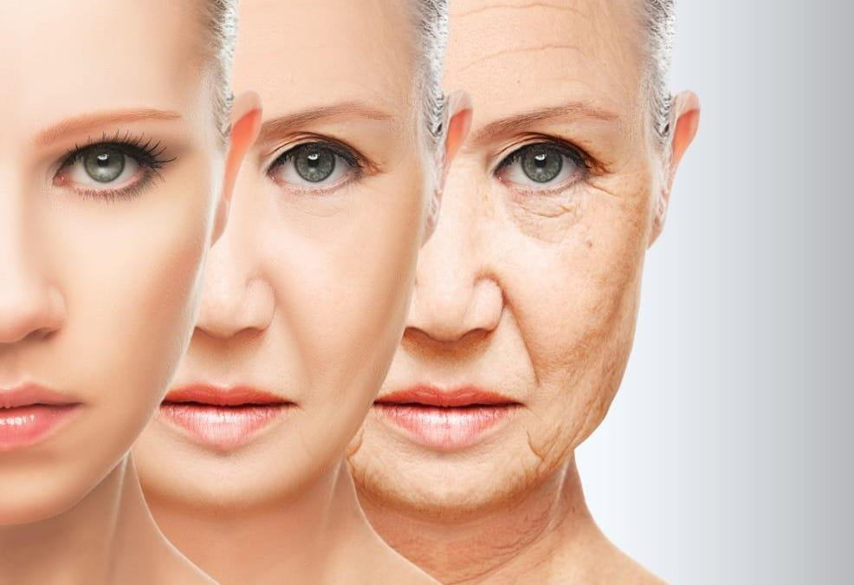

Slide 76
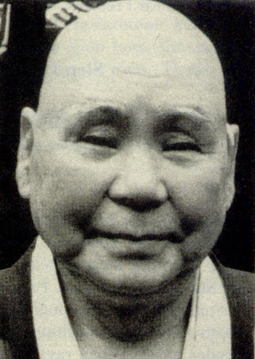
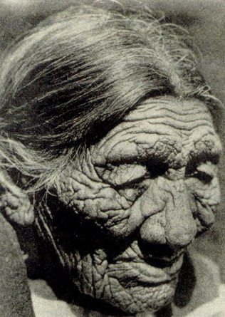
ENVELHECEMOS TODOS IGUAIS ?
62 anos
91 anos

Slide 77
GERIATRIA
Parte da medicina que se ocupa com o estudo e do tratamento dos distúrbios e das doenças dos idosos.
Cabendo-lhe promover a saúde, prevenir a doença, curar se possível, postergar incapacidades, melhorar a qualidade de vida ou aliviar a dor e o sofrimento, seja físico ou mental.

Slide 78
GERONTOLOGIA
Especialidade que está voltada a estudar o processo fisiológico do envelhecimento.
E explicação das mudanças típicas deste processo e de seus determinantes genético-biológicos, psico e socio-culturais.

Slide 79
O QUE É ENVELHECIMENTO?
1.Conceito Simplista
É o processo pelo qual o jovem se transforma em idoso;
2.Conceito Biológico
Fenômenos que levam à redução da capacidade de adaptação a sobrecargas funcionais;
3.Conceito Cronológico
- 60 anos ou mais (países em desenvolvimento)
- 65 anos ou mais (países desenvolvidos)
- Maior de 85 anos -very old (idoso frágil)

Slide 80
DETERMINANTES DA LONGEVIDADE
GENÉTICA
  Responsável por até 30% da longevidade;
MEIO-AMBIENTE
  Influência principalmente até a meia-idade;

Slide 81
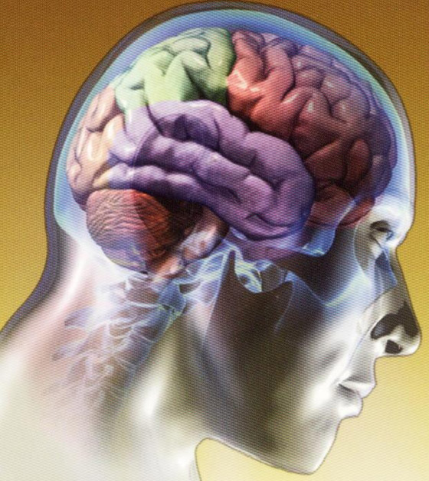
ENVELHECIMENTO CEREBRAL

Slide 82
ENVELHECIMENTO CEREBRAL
-Sistema mais comprometido com o envelhecimento;
-Perda de peso cerebral: 1,4 a 1,7% por década, após os 15 anos;
Lentificação da velocidade da condução nervosa;
Redução progressiva e irreversível dos neurônios;

Slide 83
ENVELHECIMENTO CEREBRAL
Degeneração vascular amilóide;
Aparecimento de placas senis e degeneração neurofibrilar;
Comprometimento da neurotransmissão dopaminérgica e colinérgica.
Aparecimento de doenças: Alzheimer e Parkinson;
Leucoaraiose - possível correlação com hipoperfusão.

Slide 84
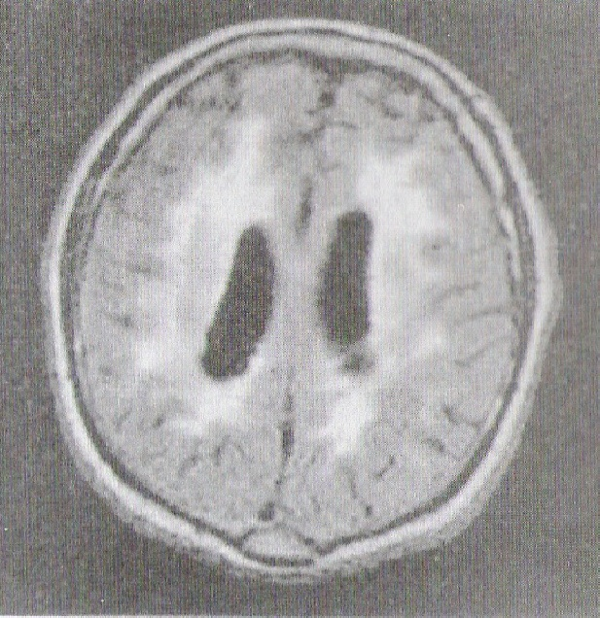
LEUCOARAIOSE

Slide 85
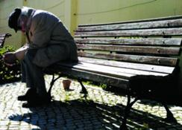
ALTERAÇÕES NO SONO

Slide 86
SONO E ENVELHECIMENTO
  -Dorme cerca de 5h por noite;
  -Despertares freqüentes (sono superficial);
  -Sonolência diurna, com cochilos freqüentes;
  -Dorme cedo - acorda cedo;
  -Constantes queixas familiares.

Slide 87
SONO E ENVELHECIMENTO
Fatores associados às dissonias do idoso:
  -Redução da exposição solar;
  -Redução ou ausência de atividade física;
  -Insuficiências auditiva e visual;
  -Polifarmácia;

Slide 88
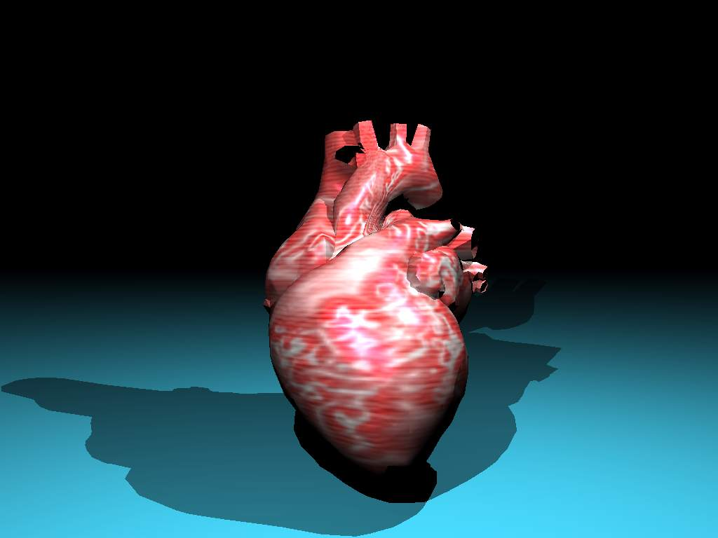
ENVELHECIMENTO CARDIOVASCULAR

Slide 89
ENVELHECIMENTO CARDIOVASCULAR
-Aumento da espessura e rigidez da parede vascular;
-Aumento da PAS;
-↑ rigidez miocárdica (disfunção no enchimento do VE);
-Maior risco de fibrilação atrial;
-Menor reserva contrátil;
-Maior risco de aterosclerose;
-ICC;
-Insuficiência Vascular Periférica

Slide 90

ENVELHECIMENTO RESPIRATORIO

Slide 91
ENVELHECIMENTO DO APARELHO RESPIRATÓRIO
  -Redução do clareamento mucociliar;
  -Aumento da rigidez da parede torácica;
  -Redução de força e massa muscular (↓ expansão do tórax);
  -DPOC;
  -Pneumonia;
-Enfraquecimento do diafragma de até 25%.

Slide 92

ENVELHECIMENTO GÊNITO-URINÁRIO

Slide 93
ENVELHECIMENTO GENITO-URINÁRIO
  -Alterações renais:
  -(Sódio) Na+ nos limites inferiores da normalidade
  -(Potássio) K+ nos limites superiores da normalidade;
  -↓função renal/ano, após os 30 anos de idade;
-Alterações prostáticas:
-HPB em 90% dos idosos ≥ 80 anos;
-Ca
  -↓do fluxo urinário ;
  -ITU
  -Disfunção Sexual;

Slide 94
ALTERAÇÕES NO APARELHO GENITAL FEMININO
-↓progressivamente de tamanho dos ovários;
-Urgência miccional;
-Trompas de Falópio se fazem filiformes;
-Útero regride a tamanho pré-púbere;
-Endometrio e a mucosa do colo uterino se atrofiam;
-Vagina + curta e menos elástica e menos lubrificada;
-Dispaurenia;
As mudanças são de forma universal, mas existem variações individuais muito importantes.

Slide 95
ALTERAÇÕES NO APARELHO GENITAL MASCULINO
-↓ da produção de espermatozódes (40 anos);
-Declínio da produção de testosterona gradual (entre 55 e 60a);
↓ da libido;
-Ereção mais flácida;
-Maior tempo para alcançar o orgasmo;
-↓ nº de ereções noturnas involuntárias;
-↑ do período refratário das ereções;
-Redução do líquido ejaculatório;
Todas estas mudanças estão relacionadas com múltiplos fatores: hormonais, psicossociais, culturais e vasculares.

Slide 96
DISFUNÇÃO ERÉTIL
Transtornos vasculares :Sind da Insuf. Venosa (causa + frequente);
-Medicamentos: HAS, ansiolíticos, diuréticos, antidepressivos, antipsicóticos, digoxina, estrógenos;
-Transtornos Metabólicos /Endócrinos: Distúrbios de tiróide, DM;
-Tóxicos: Álcool, tabagismo;
-Transtornos neurologicos: AVC, Epilepsia Temporal;
-Enfermidades Sistemicas: IRA, DPOC, ICC,Cirrose, Ca;
-Psiquicas: Depressão

Slide 97
PRECONCEITO CONTRA O SEXO NA 3ª IDADE
Social: família faz comentários e piadas constrangedoras;
Amigos/vizinhos: mal informados deprimidos e desinteressados;
Mídia: que valoriza apenas a beleza da juventude;
Religião: quase sempre muito conservadora(pecaminosa, desvio moral, sensação de culpa);
Silêncio dos profissionais de saúde : perde a última esperança que alguém ajude a desfrutar dos prazeres do sexo.

Slide 98
CAUSAS DE DIMINUIÇÃO DA ATIVIDADE SEXUAL:
-Capacidade e interesse do(a) companheiro(a);
-Aspectos culturais proibitivos;
-O estado de saúde;
-Impotência ♂ e dispaurenia ♀;
-Perda de privacidade (viver em casa de filhos);
-Efeitos colaterais de alguns medicamentos.

Slide 99
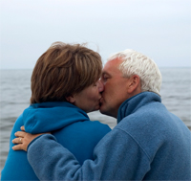

Slide 100

IMUNOSENESCÊNCIA
(ENVELHECIMENTO IMUNOLÓGICO)

Slide 101
IMUNOSENESCENCIA
  1.Maior suscetibilidade a infecções:
    Influenza;
    Herpes Zóster;
    HIV;
    Tuberculose pulmonar;
    Erisipela.
  2.Resposta reduzida a vacinações;
  3.Maior prevalência de malignidades:
    Leucemias;
    Linfomas.

Slide 102
MANIFESTAÇÕES ATÍPICAS DE INFECÇÕES EM IDOSOS:
  -Piora do estado mental;
  -Início ou piora de incontinência fecal/urinária;
  -Perda de peso ou dificuldade em aumentá-lo;
  -Astenia;
  -Quedas;
  -Pressão arterial instável;
  -Taquicardia e taquipnéia;
  -Febre ausente ou desproporcional à gravidade do quadro.

Slide 103

ALTERAÇÕES ENDOCRINOLOGICAS

Slide 104
ALTERAÇÕES ENDOCRINOLÓGICAS
-↓ da secreção e níveis séricos de GH (hormônio do crescimento);
-Aumento no cortisol urinário de 24h
    Maior risco de fraturas;
-DM – 2;
-Hipotireoidismo.

Slide 105
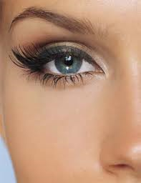
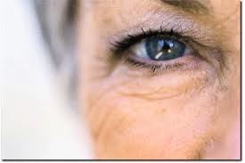
ALTERAÇÕES VISUAIS

Slide 106
ALTERAÇÕES VISUAIS
-Catarara;
-Presbiopia;
-Halo senil;
-Glaucoma;
-↓ da visão periférica
-Ptose;
- Pterígio;
-Escleras amareladas

Slide 107
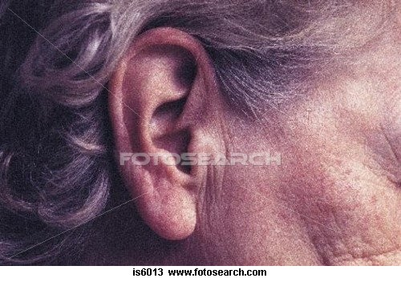
ALTERAÇÕES AUDITIVAS

Slide 108
ALTERAÇÕES AUDITIVAS
-Hipoacusia;
-Surdez de condução (rolha de cerumem);
-Labiritinte;
-Pêlos do trago;
-Zumbido

Slide 109
TERMORREGULAÇÃO
Disfunção Hipotalâmica:
Menor potencial pirogênico
Maior potencial hipotérmico;
Diminuição da transpiração → Menor tolerância ao calor → Desidratação.
Notes:
atrofia cutânea e a perda significativa as glândulas sudoríparas e da sua capacidade de produzir suor -reduz-se a capacidade vasodilatadora dos vasos sanguíneos e em particular os cutâneos

Slide 110
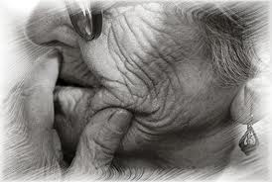
ALTERAÇÕES DA DERME, EPIDERME,
SUBCUTÂNEO E ANEXO

Slide 111
ALTERAÇÕES DA DERME, EPIDERME, SUBCUTÂNEO E ANEXO
-Redução do Turgor;
-Flacidez;
-Redução da elasticidade;
-Rugas;
-Hiperplasia sebácea
-Unhas espessadas;
-Onicomicoses;
-Manchas senis

Slide 112
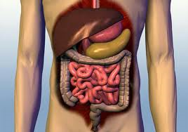
ALTERAÇÕES GASTROINTESTINAIS

Slide 113
ALTERAÇÕES GASTROINTESTINAIS
-Constipação;
-Diarréia;
-Colelitíase;
-Xerostomia/ boca seca;
-Disgafia;
-Maior intolerância as gorduras.

Slide 114
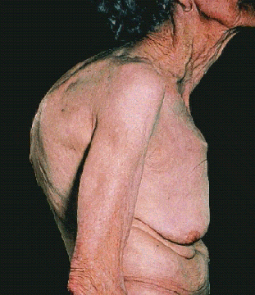
ALTERAÇÕES OSTEOMUSCULAR
Notes:
Osteoporose -fraturas; Quedas - fraturas

Slide 115
ALTERAÇÕES OSTEOMUSCULAR
-Quedas - fraturas;
-Osteófitos;
-Esporão calcâneo;
-Achatamento intervetebral
-Cifose Torácica (corcunda de viuva);
-Cervilcalgia;
-Instabilidade da marcha;
-Osteoporose - fraturas;

Slide 116
Osteoporose é comum, mas…
  -Não dói!
Osteoartrose é comum.
  -Essa dói.
  -Causa imobilidade
  -Causa de quedas.

Slide 117
ANTROPOMETRIA
  Estatura: ↓ 1 a 1,5 cm/década
  Peso: ↑ até 70 anos

Slide 118
ALTERAÇÕES NUTRICIONAIS
-Redução do olfato e paladar;
Redução do metabolismo basal: redução de 100 Kcal por década (↓ massa magra e da atividade física);
Aumento da necessidade proteica: ↓ síntese e ingestão;
Redução da absorção de cálcio, Vit D;
Deficiência da utilização da vitamina B6;
Redução da acidez gástrica.

Slide 119
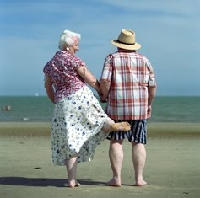
“O importante não é o tempo que se vive, é o que se faz de bom e de grande no tempo que se tem”

Slide 120
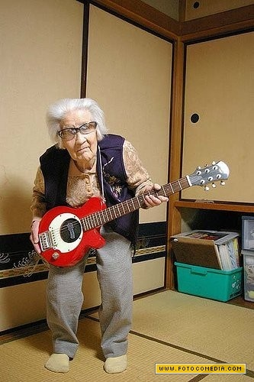
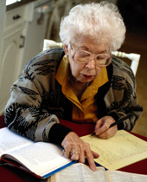
ENVELHECIMENTO SADIO, COM DIGNIDADE É UM DIREITO DO IDOSO.

Slide 121
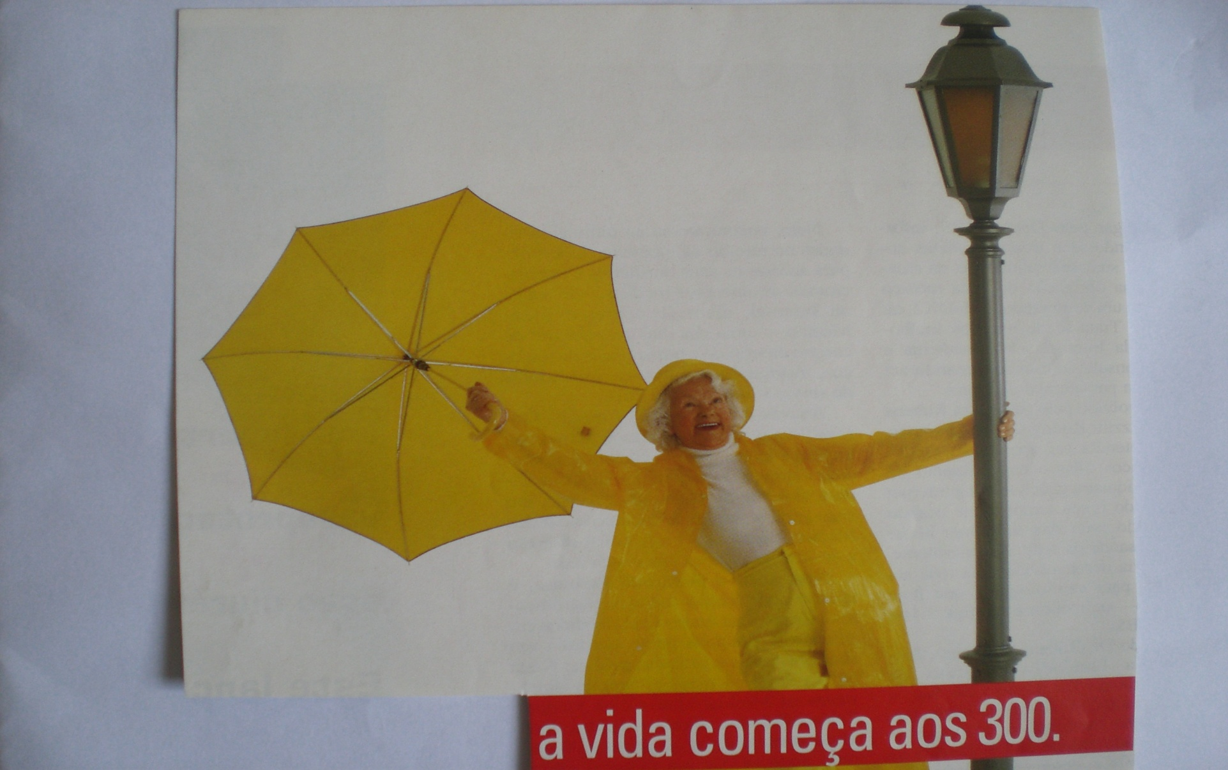

Slide 122
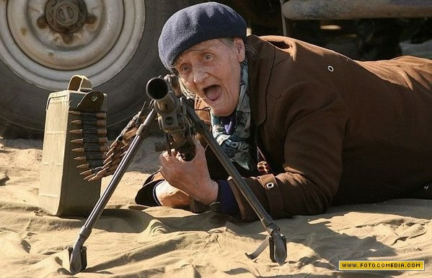
SE PRECISAR VOU À GUERRA

Slide 123
IDOSO FRÁGIL
-Idade superior a 85 anos;
-Três ou mais comorbidades;
-Dependência em uma ou mais atividades da vida diária;
-Uma ou mais síndromes geriátricas (incontinência; imoblidade; insuficiência vascular; instabilidade postural; iatrogenia)
Giglio et al. Rev Bras Clín Ter 2002; 28(3): 129.

Slide 124
ATIVIDADES BÁSICAS DE VIDA DIÁRIA
(AVDs)
BANHAR-SE
VESTIR-SE
TRANFERIR-SE
IR AO TOALETE
CONTINÊNCIA
ALIMENTAR-SE

Slide 125
ATIVIDADES INSTRUMENTAIS DE VIDA DIÁRIA (AIVDs)
USAR O TELEFONE
FAZER COMPRAS
PREPARAR A COMIDA
CUIDADOS DA CASA
LAVAR ROUPA
TRANSPORTE
MEDICAMENTOS
FINANÇAS

Slide 126
FATORES QUE CONTRIBUEM PARA O AUMENTO DA LONGEVIDADE:
Melhoria nutricional,condições sanitárias, avanços tecnologicos;
Planejamento familiar;
Diminuição da fecundidade
Avanços médicos com acesso a assistência para todas as pessoas;
Vacinas, etc.

Slide 127
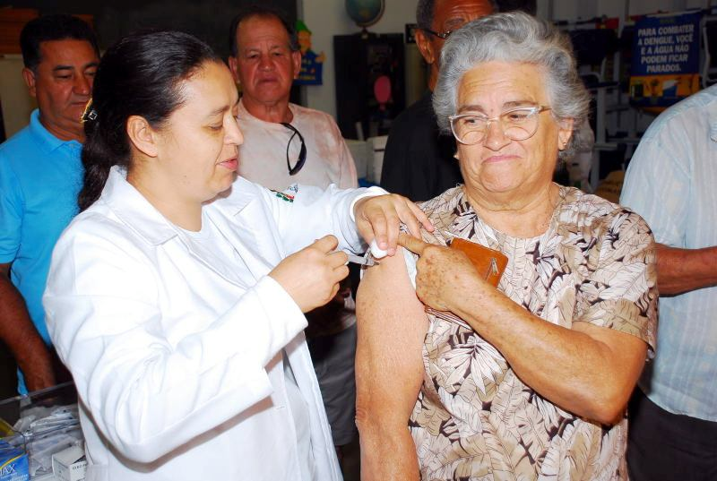

Slide 128
FATORES PARA UM ENVELHECIMENTO PRECOCE:
-Perda do poder aquisitivo;
-Aposentadoria irrisória;
-Pobreza;
-Coabitação com outras gerações;
-Desestruturação da família;
-Múltiplas afecções concomitantes;
-Violência urbana;
-Viuvez
-Tabagismo

Slide 129
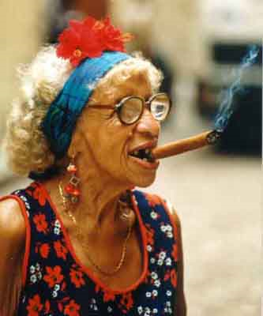
T A B A G I S M O

Slide 130
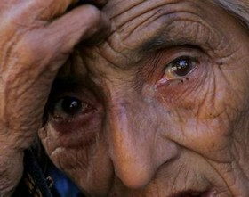
QUANDO A GENTE GOSTA É CLARO QUE A GENTE CUIDA”...
(PENINHA))

Slide 131


Slide 132
APOSENTADORIA
Caracterizada pela saída do trabalho, pela entrada na vida doméstica e pela passagem de um mundo de poder, para um mundo em que o poder está nas mãos de outros.
APOSENTADO
Alguém obrigado a garantir não apenas o próprio sustento como também o de seus dependentes (papel ativo e importante junto à família).

Slide 133
COM A APOSENTADORIA SURGEM MEDOS:
-Doença;
-Transformação física;
-Insegurança econômica;
-Perda gradual de parentes e amigos;
-Isolamento e da solidão;
-Morte.

Slide 134
CAUSAS DE ISOLAMENTO DE IDOSOS NA SOCIEDADE:
Analfabetismo;
Filhos voltam e colocam o velho no quarto dos fundos;
Não deixam o velho conversar;
Caixas eletrônicas (várias senhas);
Moram sozinhos;
Cegos, surdos;
Amputados, não deambulam.

Slide 135
O mundo está envelhecendo.
“A vida está deixando de se parecer uma breve corrida, para tornar-se mais parecida com uma maratona.”
Kofi Anan

Slide 136
COMO ENVELHECER COM QUALIDADE
1-Visite o Geriatra pelo menos duas vezes ao ano;
2-Manter o peso normal;
3-Beber bastante água;
4-Reduzir o consumo de sal;
5-Comer frutas e verduras com freqüência;
.

Slide 137
COMO ENVELHECER COM QUALIDADE
6-Não aos alimentos gordurosos;
7-Aumentar o consumo de fibras;
8-Procurar manter a tranqüilidade;
9-Faça um bom relaxamento sempre que possível;
10-Atividades físicas regulares / alongamento

Slide 138
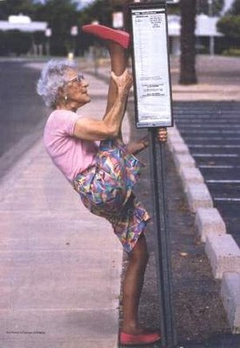

Slide 139
OS 5 GRANDES “Is” DA GERIATRIA
Imobiliade
Insuficiência Cognitiva
Iatrogenia
Incontinência
Instabilidade e Quedas

Slide 140
OS “3 Ds” DA GERIATRIA
Delirium
Depressão
Demência

Slide 141
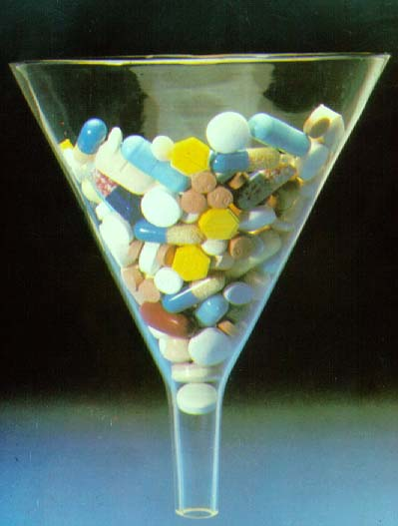
USO RACIONAL DOS MEDICAMENTOS
-Prescrição consciente;
-Início e término;
-Respeito à orientação;
-Uso x abuso;
-Auto-medicação;
-Efeitos “mágicos”.

Slide 142
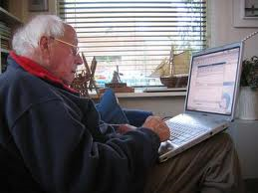
“A velhice não é mais a fase da decadência, de solidão, tristeza e do abandono, é agora a fase das realizações pessoais. Para isso é necessário ter saúde e disposição.”

Slide 143
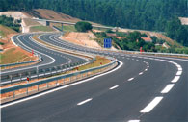
A VELHICE É O CAMINHO DE TODOS.....

Slide 144

“O envelhecer pode ser uma linda experiência, para a qual nos preparamos durante toda a vida.”

Slide 146
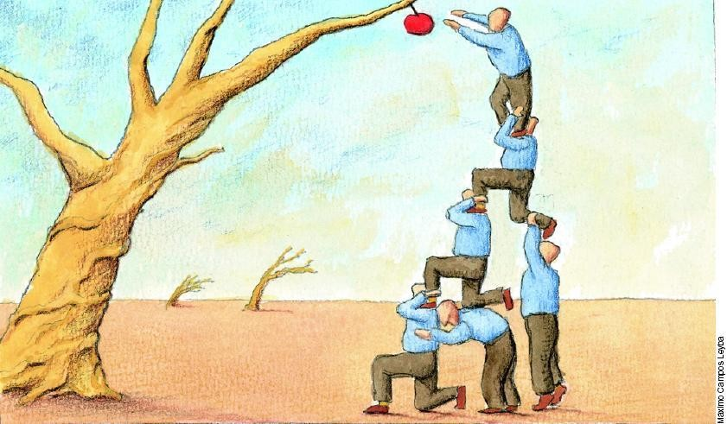
EQUIPE MULTIPROFISSIONAL
Para ajudar o paciente a adaptar-se as mudanças de vida impostas pela doença e promover a reflexão necessária para o enfrentamento desta condição nova...
Nutrição
Fisioterapia
Enfermeiro
Fonoaudiologia
Técnico de
enfermagem
Capelão
Médico
Terapeuta Ocupacional
Assistente Social
Psicologia

Slide 147
A MORTE
“Morrer pertence à vida, assim como nascer. Para andar, primeiro levantamos o pé e, depois, o baixamos ao chão (...) Algum dia saberemos que a morte não pode roubar nada do que nossa alma tiver conquistado, porque suas conquistas se
identificam com a própria vida”
Rabindranath Tagore
(1861-1941)

Slide 148
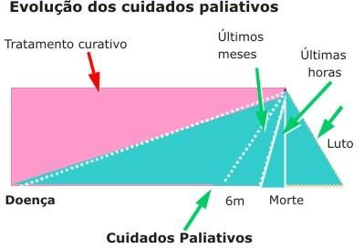
EM QUE MOMENTO INICIAR O CUIDADO PALIATIVO
CUIDADOS PALIATIVOS

Slide 149
PRINCÍPIOS
Controlar sintomas
Afirmar a vida e considerar a morte um processo natural
Não acelerar nem adiar a morte
Integrar os aspectos psicológicos, espirituais e sociais no cuidado
Oferecer um sistema capaz de dar vida digna ao enfermo e familiares

Slide 150

O TRABALHO COMEÇA COM A COMUNICAÇÃO
→Verdade (conspiração do
silêncio)
→Ouvir (antes de falar, pergunte)
→Ter sensibilidade para esperar o momento certo
→Manter a esperança e respeitar as metas realistas
→Planejar Conferência Familiar
Médico
Paciente
Equipe
Multi
Família

Slide 151
DEFINIÇÃO DE DOR
Uma experiência sensitiva e emocional desagradável, associada a dano real ou potencial dos tecidos
Associação Internacional para o Estudo da Dor (IASP)
Aguda X CRÔNICA

Slide 152
CAUSAS DE DOR NO PACIENTE ONCOLÓGICO
Dor por infiltração direta
Óssea, visceral, neural e vascular
Dor relacionada com o tratamento
Pós Operatório, pós RDT, pós Quimioterapia
Dor não relacionada com a doença
Artrite, artrose, neuropatia diabética...
Manual de Cuidados Paliativos 2009

Slide 153

AVALIAÇÃO DA DOR
Intensidade
Duração
Características físicas
Ritmo
Fatores desencadeantes e atenuantes
Interferência no sono, apetite, atividade física, concentração, emoção e nas relações sociais
Atenção especial deve ser dada ao paciente idoso e aos portadores de demência

Slide 154
TIPOS DE DOR
DOR NOCICEPTIVA
SOMÁTICA: meta óssea, infiltração muscular e partes moles ...
VISCERAL: metástase hepática ...
DOR NEUROPÁTICA
neuralgia pós herpética neuropatia diabética neuralgia do trigêmeo
neuralgia induzida por quimioterapia
...
MISTA

Slide 155
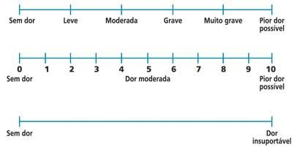
ESCALAS DE AVALIAÇÃO

Slide 156
OPIÓIDES FRACOS
CODEINA
TRAMADOL
7,5mg,30mg, 50mg, 60mg,3mg/ml, associações
Dose máxima 360mg/dia
Intervalos de 4-6h
Potente antitussígeno e tem forte ação constipante
10% da população não converte a droga em morfina
50 ou 100 mg/ml (25 gotas), comprimidos de liberação imediata de 50 e 100 mg, comprimidos de liberação lenta de 100 mg ou ainda comprimidos de 37,5 mg, associado a 325 mg de paracetamol
Dose máxima 400mg
Intervalos 6h
Pode diminuir o limiar convulsivo
Náuseas

Slide 157

OPIÓIDE FORTE
Apresentações:
Comprimidos de ação rápida: 10mg e 30mg
Comprimidos de ação longa Ampolas: 2mg/ml, 10mg/ml Solução oral: 10mg/ml
MORFINA
Não existe efeito teto
Baixo custo
Diversas apresentações e vias de administração Intervalos a cada 4 horas (se ClCr>50ml/min) Atua no controle da dispnéia

Slide 158
DÚVIDAS FREQUENTES
Morfina causa depressão respiratória?
Quando titulada os pacientes desenvolvem rapidamente tolerância aos efeitos respiratórios da morfina.
Morfina acelera a morte?
Não há qualquer evidência de que a dosagem apropriada de morfina para analgesia prolongue a vida ou acelere a morte.
Morfina transformará o paciente em um “zumbi”?
Quando titulada para o alívio da dor, morfina não produz excesso de sedação, exceto nos poucos primeiros dias de tratamento.

Slide 159
EFEITOS ADVERSOS DOS OPIÓIDES
SISTEMA | SINTOMAS
Cognitivos | Sonolência, sedação, confusão mental, disforia
Digestivos | Xerostomia,constipação, náuseas e vômito
Neurovegetativos | Rubor facial, bradicardia e hipotensão postural
Urológicos | Urgência miccional, retenção, redução libido
Tolerância | Necessidade de ajustes periódico
Dependência e Vício | Dependência Física ( Sd. de Abstinência ) Dependência Psíquica ( Raro nos doentes que utilizam para alivio da dor )

Slide 160
PARA UMA BOA ADESÃO
É preciso conscientização do paciente e da família;
Desfazer mitos (farmacodependência);
Reavaliar frequentemente;
Assegurar-se da disponibilidade / acesso;
Utilizar posologia cômoda e simples;
Tratar os eventos adversos de maneira proativa;
Utilizar medidas não farmacológicas.
Consenso Brasileiro sobre Manejo da Dor Relacionada ao
Câncer, 2014

Slide 161




LEITURA E LINKS
www.paliativo.org.br www.who.int www.hospicecare.co www.eapcnet.eu

Slide 162
Caso clínico
Masculino, 80 anos, mora a 100km de distância do centro de referencia oncologico, casado, 1 filho, católico
• CA de próstata diagnosticado em 2004
• Progressão de doença em osso e queda de performance com tratamento oncológico atual
• Paciente e familiares desgastados, optam por cuidados paliativos exclusivos

Slide 163
Primeira consulta no serviço de cuidados paliativos
Acolhidas as demandas do paciente e familiares, elaborado tratamento sintomático e encaminhado para UBS do seu município com Resumo Médico e telefone de contato do Serviço de Cuidados Paliativos

Slide 164
Plano de cuidado prescrição de enfermagem

